Slide 1
OFICINA
Excel Módulo I
OFICINA 05
Notes:
Monitor,
Apresente-se à turma, é importantíssimo buscar vínculo logo no primeiro contato!
Lembre-se da importância de que o aluno se sinta interessado em voltar na próxima semana.
Inicialmente, relembre aos alunos algumas informações importantes que são relevantes para o andamento mais organizado e benéfico para os alunos, assim como para os profissionais do CIIA. Estes anúncios deverão ser realizados novamente nesta oficina 05, porque podem existir alunos que não estiveram presentes ou não estavam matriculados quando foi aplicado na oficina 01.
Boa oficina!

Slide 2


Benefícios
Diferencial para o mercado de trabalho;
Apoio ao projeto integrador e aos trabalhos acadêmicos.
Horas complementares:
20 horas para cada módulo concluído dos cursos online;
40 horas para cada oficina presencial.
ATENÇÃO
As horas só serão computadas para os alunos que frequentarem, pelo menos, 75% das oficinas.
40 horas
Notes:
Relembre os inúmeros benefícios pessoais e profissionais que o aluno irá adquirir ao frequentar as oficinas.
Enfatizar a necessidade de, pelo menos, 75% de presença em CADA oficina para que recebam as horas complementares.
Aqui será mostrado todos os benefícios que há em vir paras as oficinas.
Desenvolvimento da capacidade de falar em publico: aqui você terá o gancho para falar do Channel 9, português bem empregado e PowerPoint;
Diferencial para o mercado de trabalho: aqui você também vai puxar sobre o assunto empregabilidade o qual foi abordado nos slides anteriores e sobre a ligação das Oficinas com o Projeto Integrador semestral.
Horas complementares: falar pra o aluno sobre as horas complementares e reforçar que só será ganho com 75% de presença.

Slide 3
Faltas e Presenças
Horário de Oficina:
Diurno: 07:50 às 09:30 – 09:50 às 11:30;
Noturno: 19:15 às 20:55 – 21:15 às 23:00.
Cada oficina equivale a 2 presenças no dia.
A soma dos atrasos de entrada e saída de cada Oficina, podem acarretar na perda de 1 ou 2 presenças.
Falta coletiva = Falta para todos os alunos.
ATENÇÃO
O controle de faltas é de total responsabilidade do aluno.
Notes:
ESTE SLIDE É DE USO EXCLUSIVO DOS MONITORES DE INGLÊS, ELE ESTÁ AQUI PARA SEU CONHECIMENTO.
Soma total de atraso na entrada e saída de uma das oficinas:
Maior ou igual a 30 minutos – Apenas 1 presença;
Maior ou igual a 60 minutos – Não receberá presença.
Monitor, NÃO INFORME A TOLERÂNCIA AO ALUNO, caso eles perguntem, informe que eles devem utilizar o bom senso uma vez que cada presença equivale a 50 minutos de Oficina.

Slide 4
Faltas e Presenças
Horário de Oficina - Vespertino:
Enfermagem: 14:00 às 15:40 – 16:00 às 17:40;
Odontologia: 13:30 às 15:10 – 15:30 às 17:10.
Cada oficina equivale a 2 presenças no dia.
A soma dos atrasos de entrada e saída de cada Oficina, podem acarretar na perda de 1 ou 2 presenças.
Falta coletiva = Falta para todos os alunos.
ATENÇÃO
O controle de faltas é de total responsabilidade do aluno.
Notes:
ESTE SLIDE É DE USO EXCLUSIVO DOS MONITORES DE INGLÊS, ELE ESTÁ AQUI PARA SEU CONHECIMENTO.
Monitor, atenção! Apresente esse slide somente para as turmas do vespertino.
Soma total de atraso na entrada e saída de uma das oficinas:
Maior ou igual a 30 minutos – Apenas 1 presença;
Maior ou igual a 60 minutos – Não receberá presença.
Monitor, NÃO INFORME A TOLERÂNCIA AO ALUNO, caso eles perguntem, informe que eles devem utilizar o bom senso uma vez que cada presença equivale a 50 minutos de Oficina.

Slide 5

Atestados
Entregar o original na secretaria no prazo de 48 horas, a contar do primeiro dia de licença.
Entregar o protocolo ao monitor no prazo de 2 semanas após o retorno às aulas.
Abono máximo de 2 dias de faltas.
Notes:
ESTE SLIDE É DE USO EXCLUSIVO DOS MONITORES DE INGLÊS, ELE ESTÁ AQUI PARA SEU CONHECIMENTO.
Monitor, fale sobre como poderá ser feita a entrega de atestados e o abono de faltas.
Atestado deve ser entregue à secretaria dentre um prazo máximo de 48 horas.
Depois da entrega do documento, a secretaria dá ao aluno um protocolo de recebimento e verifica, posteriormente, em um período de uma semana, a autenticidade do documento.
O aluno, após receber o protocolo, tem então 2 semanas (2 oficinas) para entregá-la ao monitor.
Você (monitor) entregará o protocolo para o instrutor, colocando no verso do protocolo e em letra de forma, o nome, RA, sala, curso, turma e série do(a) aluno(a).
Informações para o aluno:
O atestado entregue à secretaria deve ser original.
O aluno pode abonar, no máximo, 2 presenças perdidas.
Casos excepcionais apenas com autorização do(a) coordenador(a), registrado por e-mail aos instrutores da unidades e turno.
Obs.: Atenção ao prazo de 48 horas de entrega do atestado. A contagem inicia a partir do primeiro dia de licença. Caso não seja possível entregar nesse prazo, solicitar que outra pessoa faça a entrega.

Slide 6
Listas de Presença
Notes:
ESTE SLIDE É DE USO EXCLUSIVO DOS MONITORES DE INGLÊS, ELE ESTÁ AQUI PARA SEU CONHECIMENTO.
Apresente ao aluno o modelo de lista utilizado nas Oficinas.
Atenção! Oriente os alunos a respeitarem o espaço e a manterem um padrão de assinatura. A lista é um documento e será arquivada para casos futuros.
Peça para que sempre verifiquem o Nome, RA e assine no espaço referente a data corretamente.
Fale sobre o risco de assinar para o colega. A partir do momento que você assina para outra pessoa, se torna álibi dela em qualquer circunstância, poderá até responder judicialmente por isso.
Obs.: A assinatura é de responsabilidade do aluno, caso ele esqueça de assinar no dia de Oficina, não terá o direito de assinar futuramente. Os nomes que forem assinados por cima do marca texto (marcação de falta), não serão considerados.

Slide 7

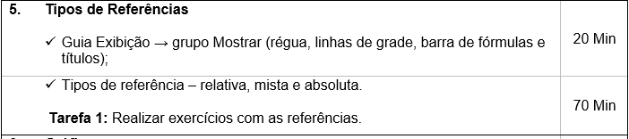
EXCEL
Módulo I
Plano de ensino
Regulares
Tipos de Referência
Notes:
Apresente a oficina de hoje para a turma!
Oficina 05 – Tipos de referência.
Nesta oficina será ensinado aos alunos os tipos de referência no Excel. Já foi trabalhado até o momento a referência simples e o intervalo nomeado. Ensine os conceitos e o uso das referências relativa (simples), absoluta e mista.
Durante a apresentação dos slides, realize na prática cada recurso mencionado neste material.

Slide 8
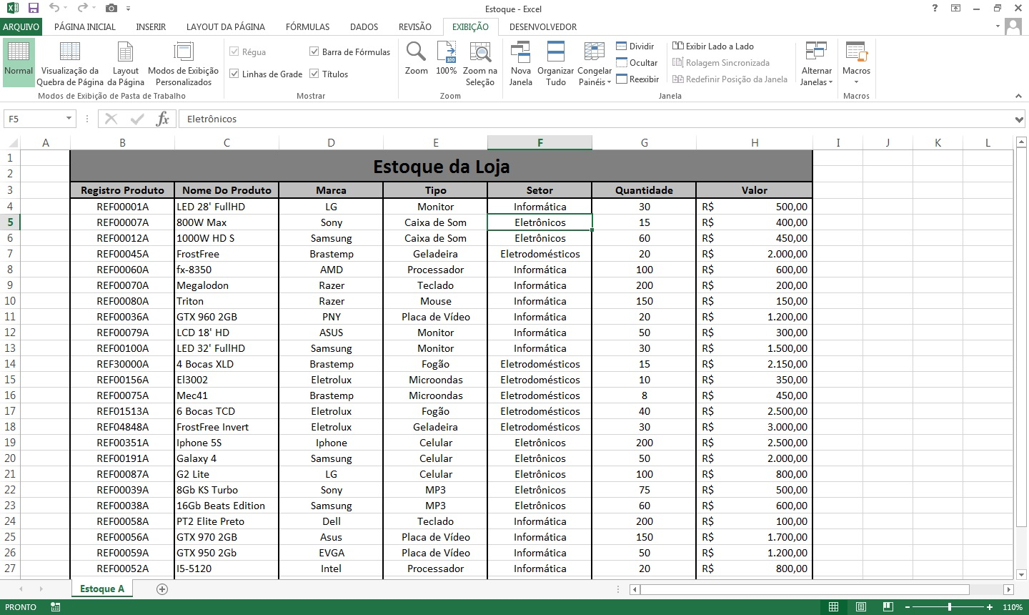

Visualização
Notes:
Caro monitor, apresente aos alunos as opções da guia “Exibição”. Apresente a régua, as linhas de grades, a barra de fórmulas e os títulos.
Estas opções podem ser habilitadas ou desabilitadas, porém a “Régua” está desativada para essa ação, pois ela somente é ativa no modo de visualização “Layout de Página”.

Slide 9
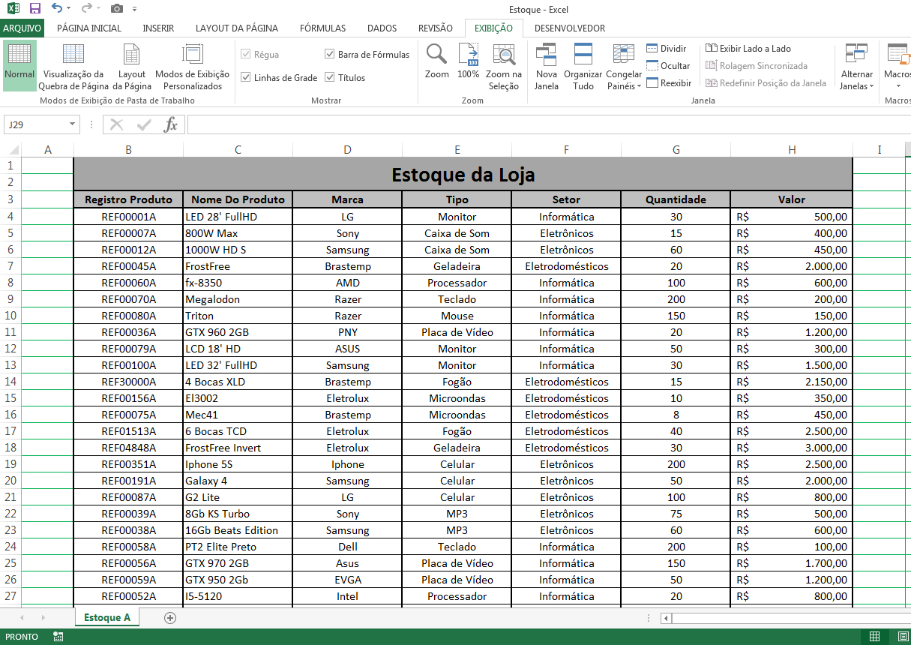
A opção de régua só ficará disponível no modo de visualização Layout da Página
Notes:
Mostre aos alunos a que se refere cada uma dessas opções: faça juntamente com eles no Excel (pode ser em um “Novo Arquivo”).

Slide 10
Tipos de referência
Existem 3 tipos de referências, cada uma se comporta de uma maneira. Isso acontece quando queremos expandir seu conteúdo para as outras células, ou seja, quando arrastamos ou copiamos o conteúdo de uma célula para outra.
Referência Relativa;
Referência Absoluta;
Referência Mista (coluna e linha).
Notes:
Inicie o assunto mostrando a dificuldade de utilizar-se fórmulas nas planilhas sem o uso de referência, causando durante a oficina, um impacto na velocidade que se ganha conforme sua utilização.
Até o momento, os alunos conheceram a referência simples (relativa). Porém, dependendo da atividade a ser feita no Excel, é muito provável o uso dos outros tipos de referência. Estes facilitam todo processo de retorno de valores, em poucos instantes, somente com o uso de uma só vez da fórmula.
A palavra “referência” pode-se associar a “endereço de célula”.

Slide 11
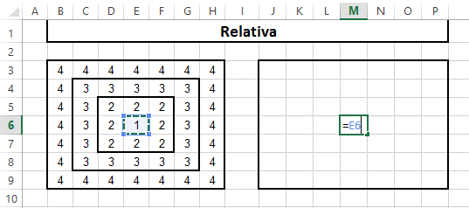
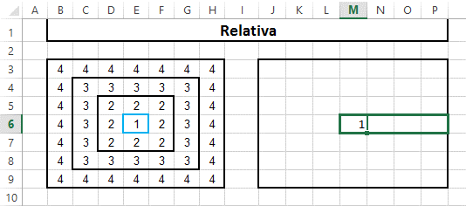

Referência relativa
=E6 =F6 =G6 =H6
2 3 4
Notes:
Referência Relativa (simples):
Neste tipo de referência, nenhum elemento (linha ou coluna) está fixo. Quando você copia uma célula contendo o endereço relativo em sua fórmula, o endereço é ajustado de acordo com a posição que será ocupada pela célula. Isso significa que, se a célula tiver na referência D3 em sua fórmula, quando você copiar essa célula para a linha de baixo, a referência passará a ser D4. Se copiar para a coluna da direita, a referência será E3.
É uma referência “livre”.

Slide 12
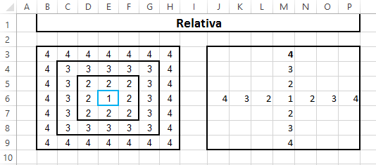
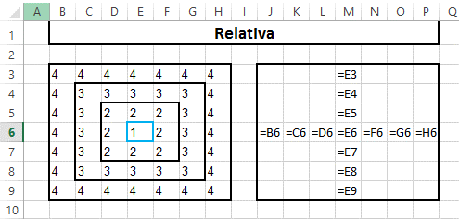
Referência relativa
Notes:
Aponte aos alunos a alteração de referência ao ser preenchida para baixo, direita, esquerda e para cima. Esta referência não é fixa, ela é totalmente móvel/livre.

Slide 13
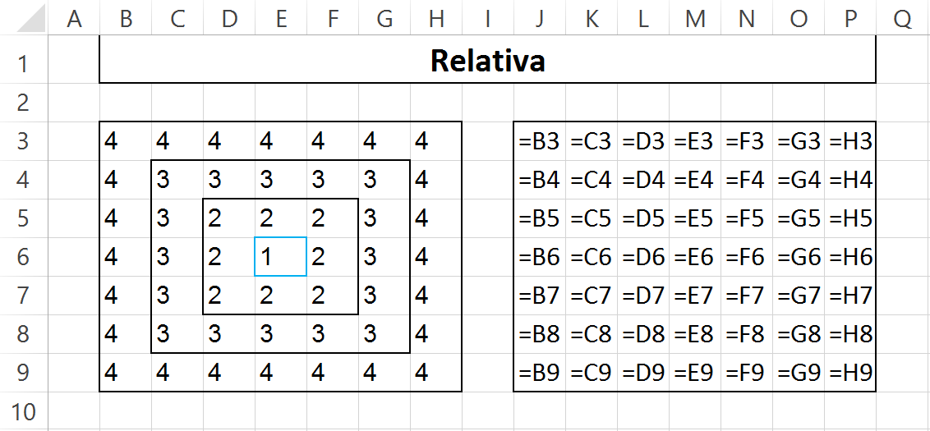
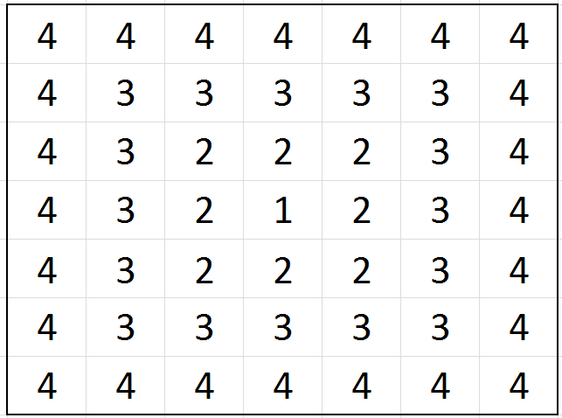
Referência relativa
Linha
Coluna
Valor
Fórmula
Notes:
Aqui temos uma animação de macro nos botões. Execute para exemplificar como a cópia de referências é feita nas células, com a referência relativa.

Slide 14
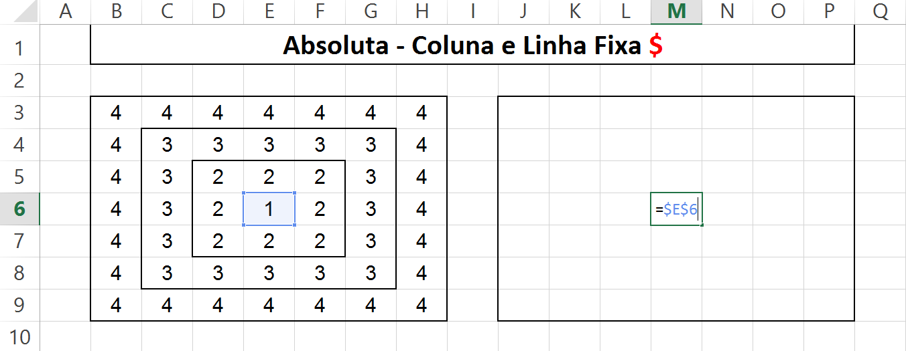
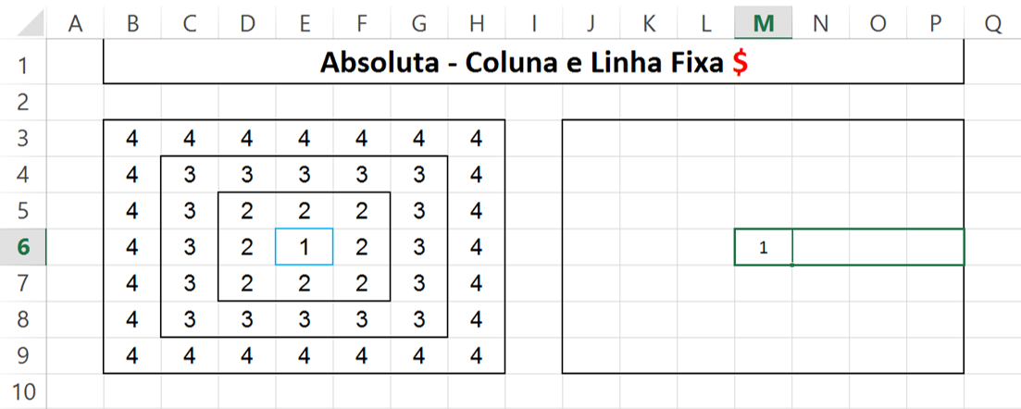



Referência absoluta
“$” cifrão
Fixa as colunas e as linhas
=$E$6
1
Atalho F4
Alterna entre os tipos de referência na fórmula
=$E$6 =$E$6 =$E$6 =$E$6
1 1 1
Notes:
Referência Absoluta:
É o tipo de referência em que a linha e a coluna estão fixas, não sofrendo alteração quando a célula que contém a fórmula é copiada. O endereço absoluto tem um cifrão ($) antes da referência da linha e da coluna. Por exemplo, se uma célula tiver a referência $F$1 em sua fórmula e a mesma for copiada para outra célula, essa referência sempre será $F$1.
Para agilizar a digitação de uma fórmula, quando precisar alterar o tipo de referência da célula que você acabou de indicar, pressione a tecla F4. Cada acionamento de F4 mudará o tipo de referência.
Mudança na ordem: A1, $A$1, A$1 e $A1.

Slide 15
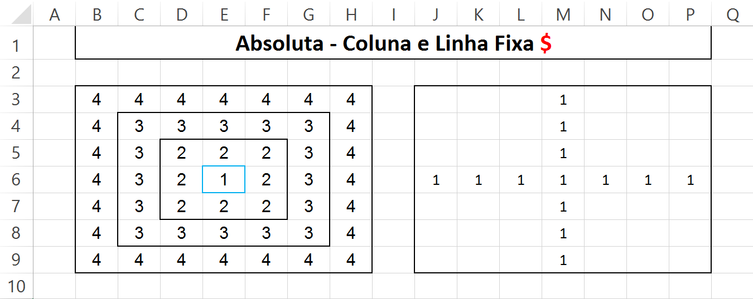
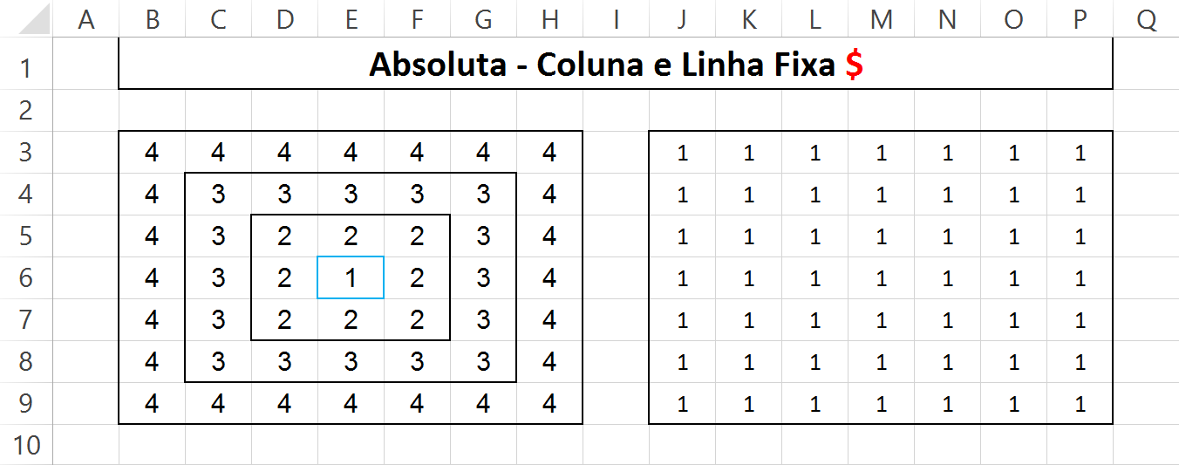
Referência absoluta
Fixamos a coluna “E” e a linha “6”, portanto, se expandirmos as referências para qualquer outra célula, elas assumirão o mesmo valor que estiver na “$E$6”.
Colunas e linhas fixas
Notes:
Apresente para os alunos a alteração de referência ao ser preenchida para baixo, direita, esquerda e para cima.
Verifique que a referência não é alterada, consequentemente, o valor contido na célula continua o mesmo em todas as células copiadas.
Esta referência é fixa, ela é totalmente bloqueada, tanto para as linhas quanto para as colunas.

Slide 16
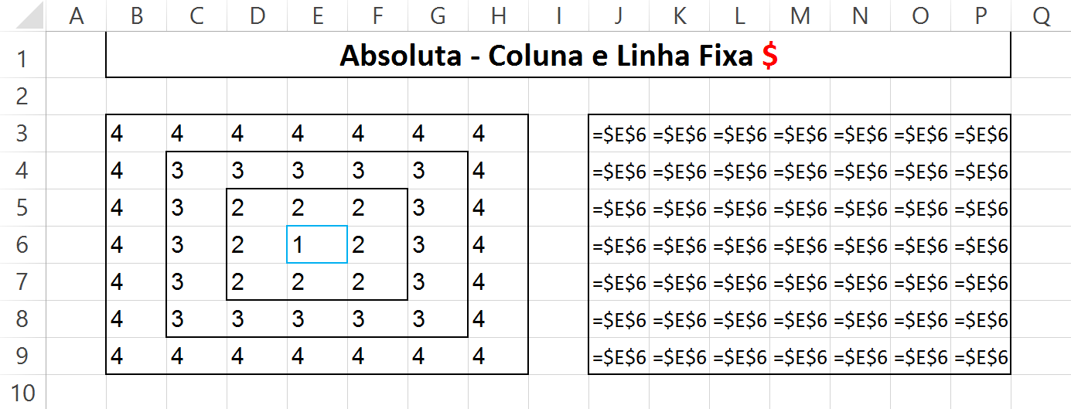
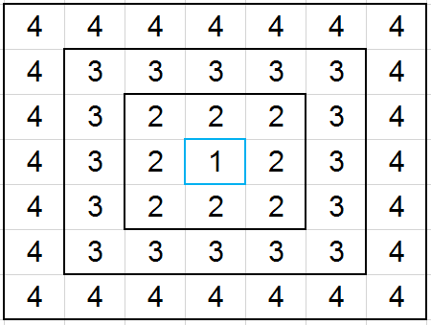

Referência absoluta
Linha
Coluna
Valor
Fórmula
Notes:
Aqui também temos uma animação de macro nos botões. Execute para exemplificar como a cópia de referências é feita nas células, com a referência absoluta.

Slide 17
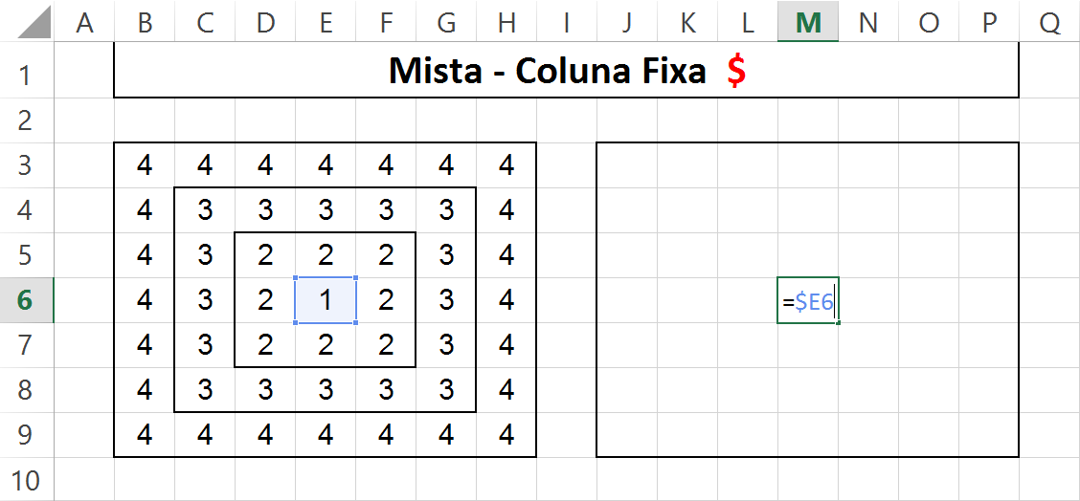
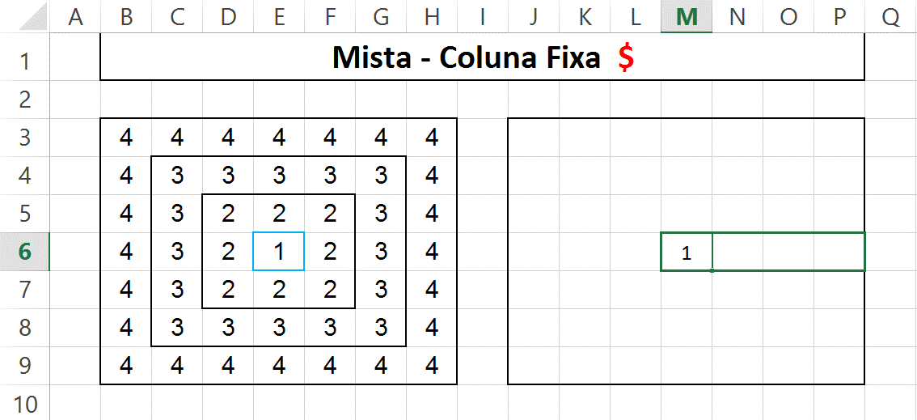

Referência mista - coluna
=$E6
1
=$E6 =$E6 =$E6 =$E6
1 1 1
Notes:
Referência Mista – coluna:
Neste tipo de referência, somente a coluna está fixa. O endereço misto tem um cifrão ($) antes da referência da coluna. Por exemplo: $G2, o cifrão fixa apenas a coluna, já em G$2, o cifrão fixa apenas a linha.
Como as referências anteriores foram vistas como “livres” e “fixas”, esta pode ser “semifixa”.
O célula deste tipo de referência permite que o conteúdo seja alterado se puxar a alça de preenchimento para baixo ou para cima, porque a linha está livre; mas, não permite alterar o conteúdo se puxar a alça de preenchimento para o lado esquerdo ou direito, porque a coluna está fixa (travada).

Slide 18
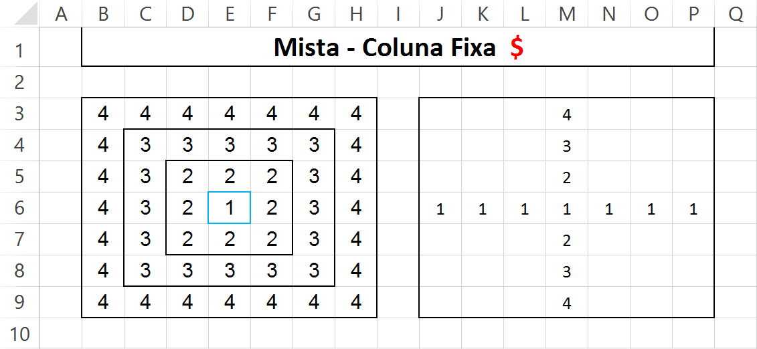
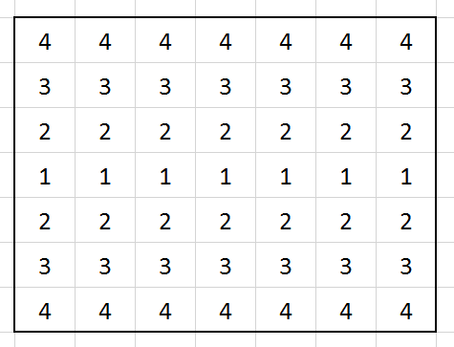
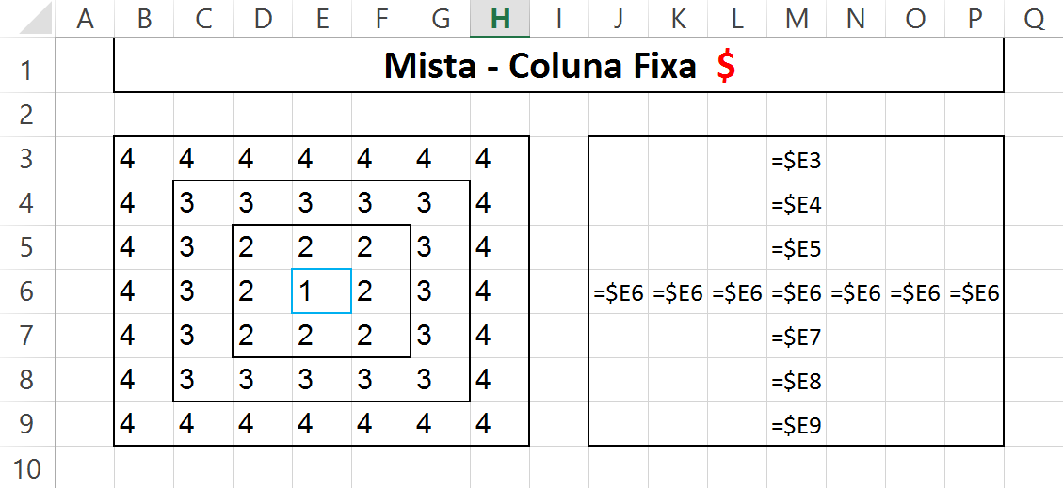
Referência mista - coluna
Fixamos a coluna “E”, portanto, se expandirmos as referências para células de outras colunas, elas assumirão o mesmo valor da sua posição na coluna “E”.
Coluna fixa e linhas livres
Notes:
Aponte aos alunos a alteração de referência ao ser preenchida para baixo, direita, esquerda e para cima.
Verifique que as referências na linha 6 mantêm-se as mesmas, porque a coluna foi travada e a linha apesar de estar livre, todo preenchimento está sendo na linha 6. Já, na coluna M as referências alteram porque a linha não foi fixada.
Esta referência é semifixa, nela a coluna é fixa e a linha é livre.

Slide 19
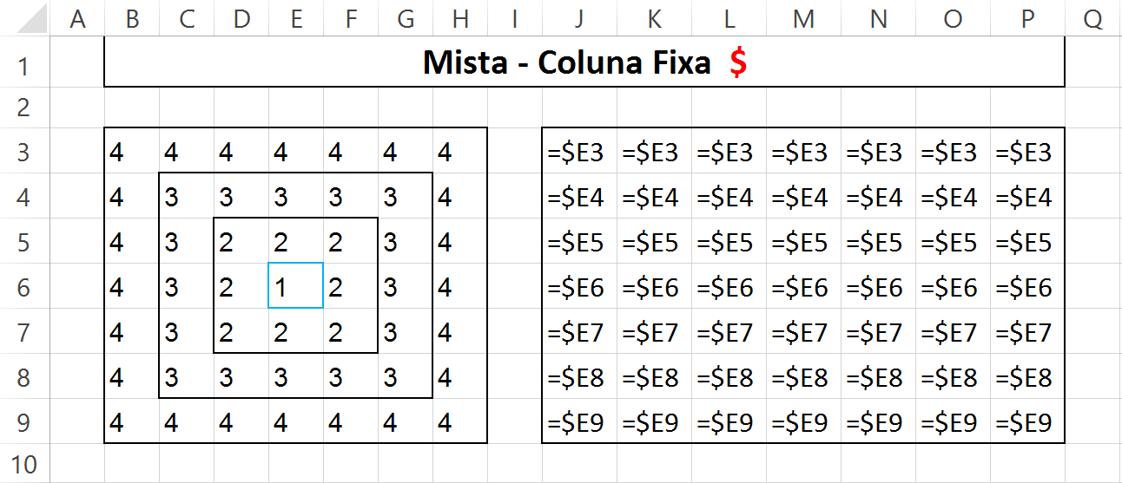
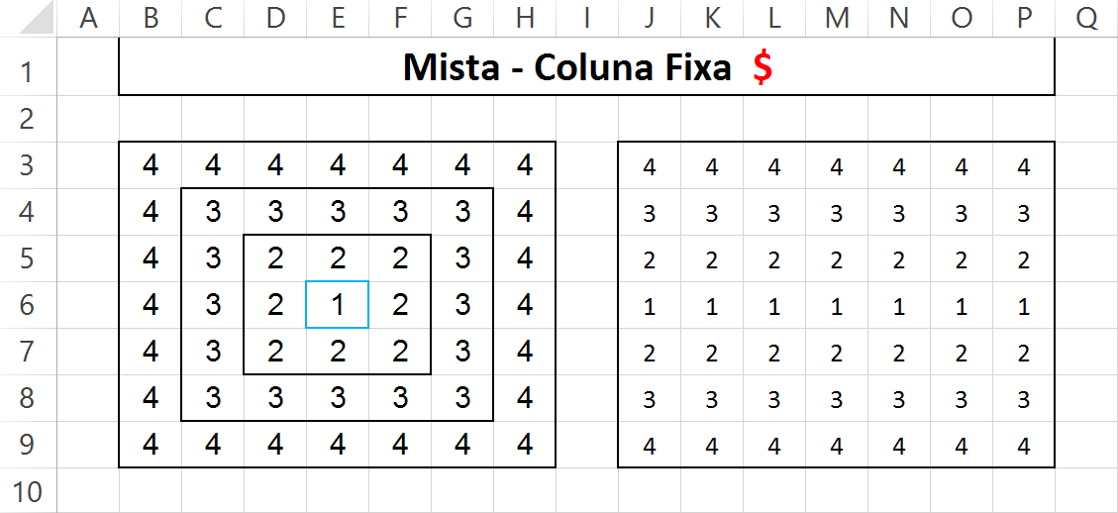
Referência mista - coluna
Linha
Coluna
Valor
Fórmula
Notes:
Aqui temos uma animação de macro nos botões. Execute para exemplificar como a cópia de referências é feita nas células, com a referência mista por coluna.

Slide 20
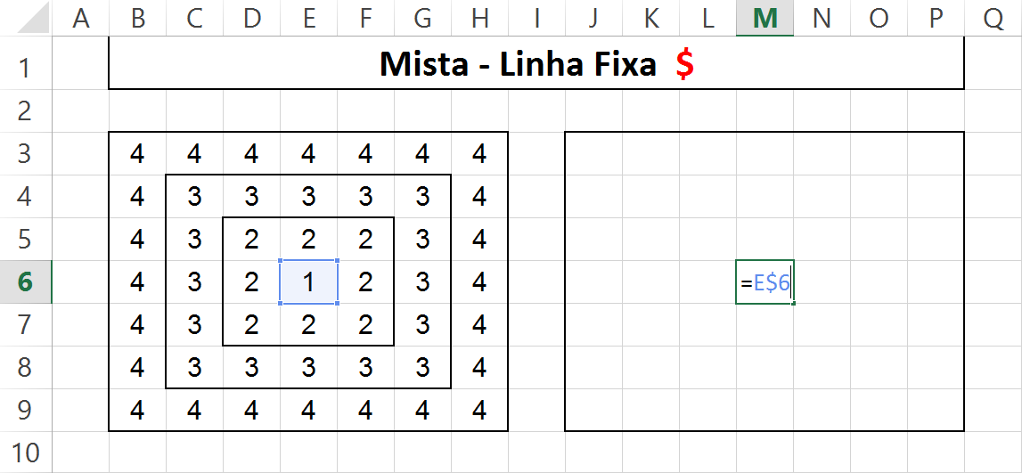
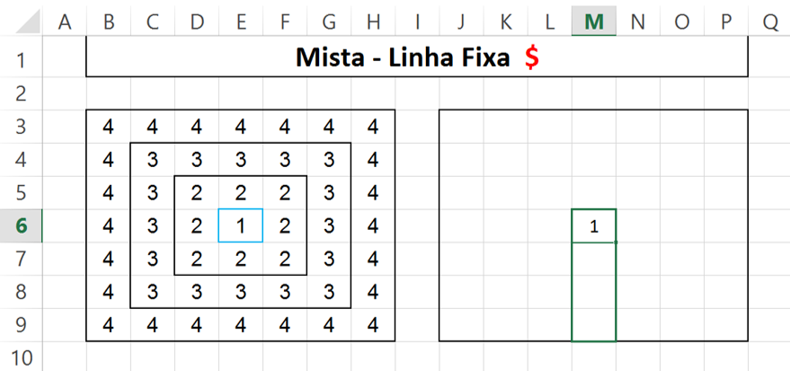

Referência mista - linha
=E$6
1
=E$6 =E$6 =E$6 =E$6
1 1 1
Notes:
Referência Mista - linha:
Neste tipo de referência, somente a linha está fixa. O endereço misto tem um cifrão ($) antes da referência da linha. Por exemplo, em G$2, o cifrão fixa apenas a linha. Já em $G2, o cifrão fixa apenas a coluna.
A célula deste tipo de referência permite que o conteúdo seja alterado se puxar a alça de preenchimento para o lado esquerdo ou direito, porque a coluna está livre; mas, não permite alterar o conteúdo se puxar a alça de preenchimento para baixo ou para cima, porque a linha está fixada (travada).

Slide 21
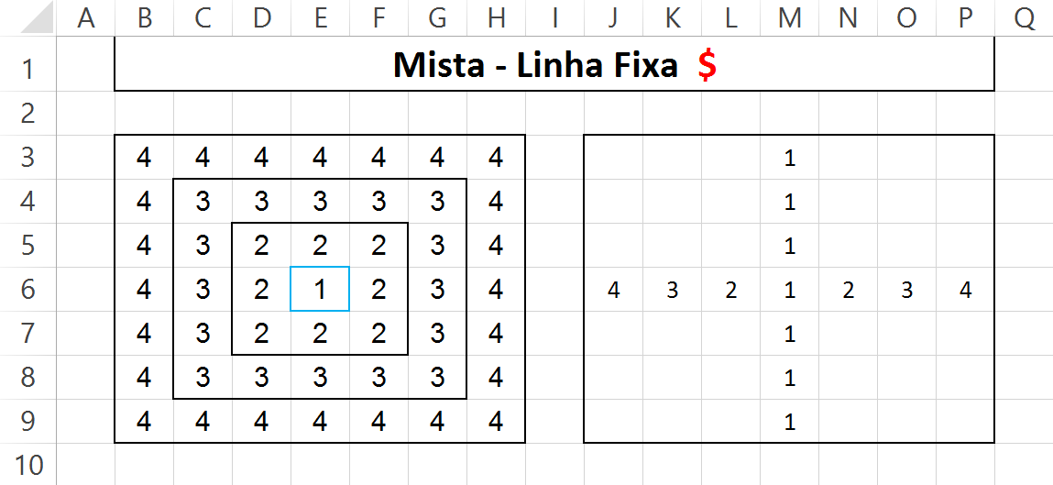
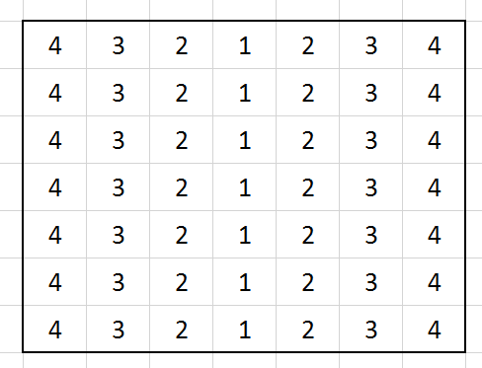
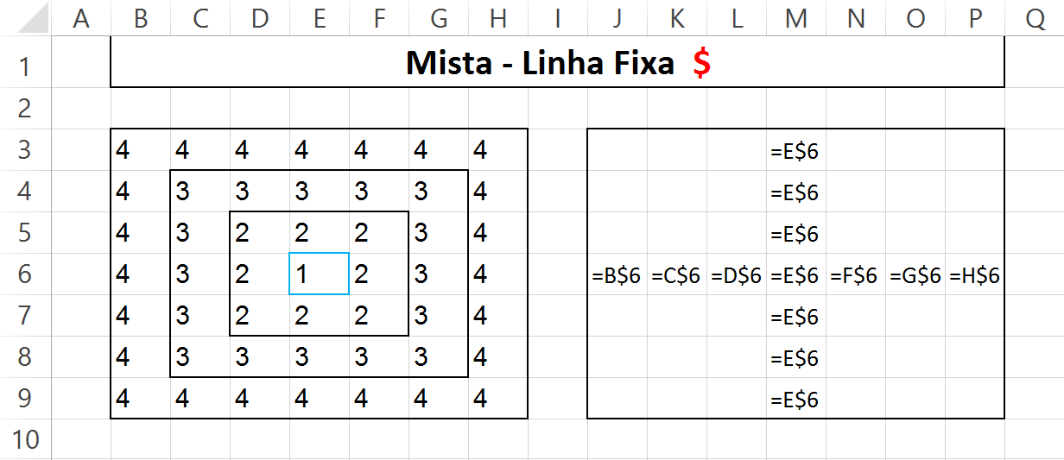
Referência mista - linha
Fixamos a linha “6”, portanto, se expandirmos as referências para células de outras linhas, elas assumirão o mesmo valor da sua posição na linha “6”.
Linha fixa e colunas livres
Notes:
Aponte aos alunos a alteração de referência ao ser preenchida para baixo, direita, esquerda e para cima.
Verifique que as referências na coluna M mantêm-se as mesmas, porque a linha 6 foi travada.
Esta referência é semifixa, nela a linha é fixa e a coluna é livre.

Slide 22
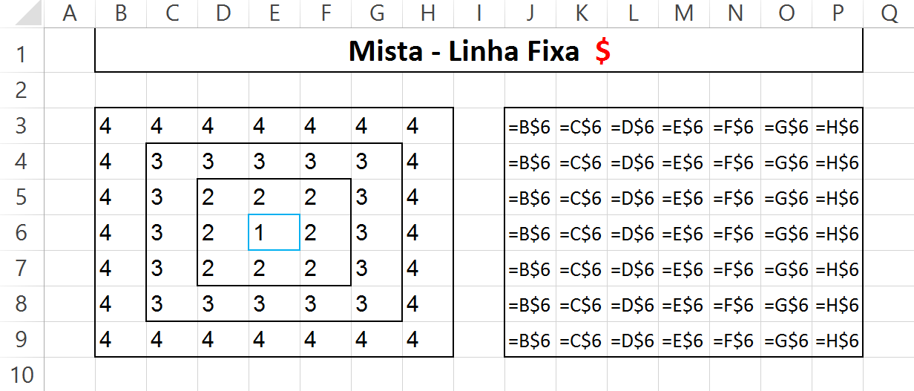
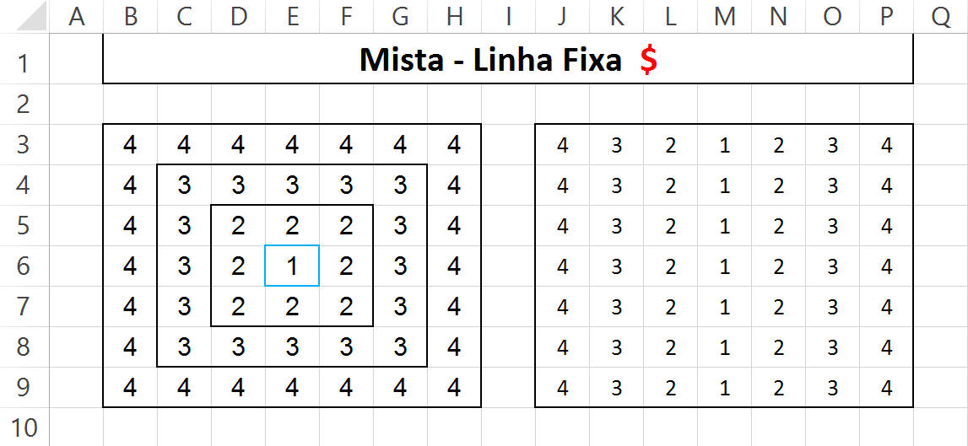
Referência mista - linha
Linha
Coluna
Valor
Fórmula
Notes:
Aqui temos uma animação de macro nos botões. Execute para exemplificar como a cópia de referências é feita nas células, com a referência mista por linha.

Slide 23

VAMOS PRATICAR!
Notes:
Abra o arquivo “05 – Excel I – Exercícios” do Excel com os alunos para que possam revisar na prática o conteúdo.

Slide 24
Gráficos.
Até a próxima Oficina!
Notes:
Monitor, informe aos alunos o tema da próxima Oficina.
Finalize a oficina, agradecendo a participação!

